Slide 1
Aller mieux à ma façon Soutenir l’autogestion des troubles dépressif, anxieux et bipolaire
Janie Houle, Ph.D.
Psychologue communautaire
Professeure, Département de psychologie, UQAM
Chercheure, Centre de recherche de l’Institut universitaire en santé mentale de Montréal
Claire Antoine
Artiste et médiatrice santé pair
Présentation à la Cité de la Santé
Paris, 2 juin 2018

Slide 2
Plan de la conférence
Activité brise-glace
Fondements théoriques et empiriques
Composantes de l’outil
Principes de l’accompagnement
Évaluation de l’outil
Se procurer l’outil
Développements à venir
J’avance! de Revivre
Conclusion

Slide 3
1. Activité brise-glace

Slide 4
2. Fondements théoriques et empiriques

Slide 5
L’autogestion, c’est quoi?
«Toutes les actions qu’une personne met en place pour prendre du pouvoir sur sa santé par l’adoption de comportements qui diminuent les symptômes, contribuent à la prévention des rechutes et améliorent son bien-être au quotidien.»
Houle J, Coulombe S, Radziszewski S, et al. (2015). Aller mieux à ma façon: Fondements et principes d’utilisation. Montréal: Laboratoire Vitalité. p 2.

Slide 6
Pourquoi soutenir l’autogestion des troubles anxieux/dépressif?
Troubles mentaux les plus courants
65% de l’ensemble des troubles mentaux au Québec
Prévalence à vie: Troubles anxieux: 17%; Trouble dépressif majeur: 11%
Forte comorbidité
La majorité des personnes atteintes souffrent des deux troubles⁶
Efficacité des traitements réelle, mais limitée
20% à 50% n’atteignent pas la rémission
85% à 95% des patients en rémission vivent avec des symptômes résiduels
Chronicité ou récurrence
Rechute cinq ans après une rémission : 60% pour la dépression, 25 à 50% pour les troubles anxieux

Slide 7
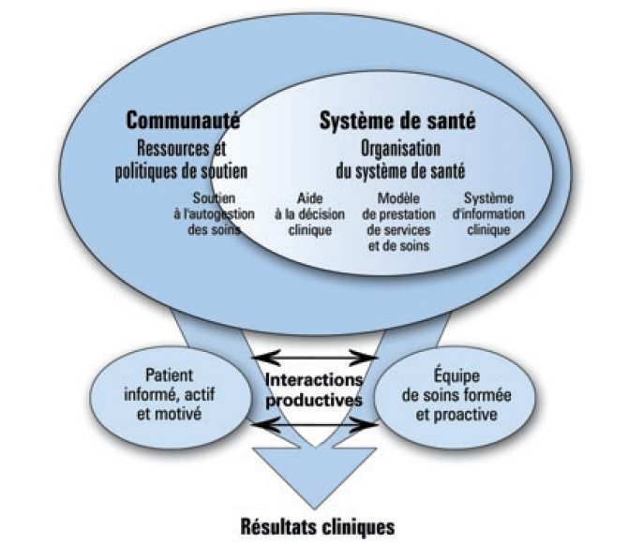
Modèle de gestion des maladies chroniques
Préparer et outiller les personnes afin qu‘elles gèrent leur santé et leurs soins de santé.
Reconnaissance de la personne en tant qu'acteur central dans la prise en charge de sa santé et de ses soins.
Wagner EH. (1998). Chronic disease management: what will it take to improve care for chronic illness? Effective Clinical Practice, 1, 1-4.

Slide 8
Valorisation des savoirs expérientiels
Modèle paternaliste
Modèle du partenariat patient
Expertise du professionnel
Diagnostic
Étiologie de la maladie
Options de traitements
Résultats probables
Expertise du patient
Expérience de la maladie
Situation sociale
Valeurs
Préférences
Forces
Légaré F. (2009). Le partage des décisions en santé entre patients et médecins. Recherches sociographiques, 50(2), 283-299.
Coulter, A. & Collins, A. (2011). Making Shared Decision-Making a Reality. No decision about me, without me. London, UK: The King’s Fund.

Slide 9
La santé mentale, c’est quoi?
État de bien-être dans lequel chaque personne réalise son potentiel, fait face aux difficultés normales de la vie, […] et peut apporter sa contribution à la communauté (Organisation mondiale de la santé, 2001)

Slide 10
Deux composantes du bien-être (santé mentale positive)
Hédonique
Émotions positives, se sentir heureux et satisfait de sa vie
Eudémonique
S’épanouir, percevoir un sens à sa vie et se réaliser pleinement, à travers des activités et des relations humaines enrichissantes

Slide 11
Les deux continuums de la santé mentale
+ bien-être (santé mentale positive)
Santé mentale florissante malgré présence de symptômes
^{Santé mentale complète}
+ symptômes de maladie
Santé mentale languissante malgré absence de symptômes
Santé mentale languissante et présence de symptômes
Provencher, H. L., & Keyes, C. L. M. (2011). Complete mental health recovery: Bridging mental illness with positive mental health. Journal of Public Mental Health, 10(1), 57-69.

Slide 12
Rétablissement en santé mentale
Plus que l’absence de maladie!
« Processus profondément personnel et unique de changement de ses attitudes, valeurs, buts, habiletés ou rôles qui permet de vivre une vie satisfaisante, remplie d’espoir et qui contribue à la société, malgré les limitations causées par la maladie »
Anthony WA. (1993). Recovery from mental illness: the guiding vision of the mental health system in the 1990s. Psychiatric Rehabilitation Journal, 16(4), 11-23.

Slide 13
Rétablissement en santé mentale
Cinq dimensions
Clinique
Diminution des symptômes
Fonctionnelle
Engagement dans rôles sociaux significatifs
Sociale
Consolidation de relations positives avec les autres et sentiment de faire partie de la société
Physique
Prendre soin de sa santé physique
Existentielle
Augmentation de l’espoir, du pouvoir d’agir et du bien-être spirituel
Whitley R, Drake RE. (2010). Recovery: a dimensional approach. Psychiatric Services, 61, 1248-50.

Slide 14
Valeur ajoutée du soutien à l’autogestion
Ne vise pas à remplacer les traitements habituels comme la pharmacothérapie ou la psychothérapie
Intervention complémentaire pour consolider des changements de comportements durables dans une perspective de prévention des rechutes
Recommandée dans les guides de pratique pour le traitement des troubles anxieux et dépressif
Démontrée efficace à diminuer les symptômes, améliorer l’adhésion au traitement, accroître le niveau de confiance à gérer sa maladie et améliorer la qualité de vie
Pratique axée sur le rétablissement

Slide 16
Le besoin: lacunes dans les outils existants
Accent mis sur le rétablissement clinique
Quelques stratégies d’autogestion seulement
Adhérer au traitement
Plan de prévention de la rechute
Activation comportementale
Restructuration cognitive
Changement dans les habitudes de vie
Développées à partir des savoirs scientifiques et professionnels
Houle J, Gascon-Depatie M, Belanger-Dumontier G, Cardinal C. (2013). Depression self-management support: a systematic review. Patient Education and Counseling, 91, 271-279.

Slide 17
La stratégie: le croisement des savoirs
Échanges constructifs entre des chercheurs (savoirs scientifiques), des intervenants et des décideurs (savoirs professionnels), ainsi que des personnes directement concernées par le phénomène à l’étude (savoirs expérientiels)
Relation de confiance et de respect mutuel à travers des rencontres fréquentes
Prise de décision collégiale

Slide 18
Comité de développement de l’outil
Annie Beaudin, paire aidante
Guylaine Cloutier, paire aidante
Yves Jourdain, pair aidant
Brigitte Lavoie, psychologue en pratique privée et formatrice
François Jetté, psychologue en CLSC
Bruno Collard, coordonnateur des services à Revivre
Hélène Brouillet, conseillère clinique en CSSS
Pierre Doray, conseiller clinique en CSSS (retraité)
Michel Gilbert, coordonnateur du Centre d’excellence en santé mentale du Québec
Simon Coulombe, doctorant en psychologie
Stephanie Radzizewski, doctorante en psychologie
Janie Houle, chercheure

Slide 19
Données empiriques à partir desquelles l’outil a été développé
Entretiens individuels semi-dirigés
50 participants qui se sont rétablis d’un trouble anxieux, dépressif ou bipolaire
60 stratégies d’autogestion identifiées
Villaggi, B., Provencher, H., Coulombe, S., Meunier, S., Radziszewski, S., Hudon, C., . . . Houle, J. (2015). Self-management strategies in recovery from mood and anxiety disorders. Global Qualitative Nursing Research, 2. doi: 10.1177/2333393615606092

Slide 20
Quels sont les particularités de l’outil Aller mieux à ma façon?
Transdiagnostique (dépression, anxiété, bipolarité)
Met en valeur les savoirs expérientiels (croisement des savoirs et étude «Je vais mieux»)
Mise sur les forces de la personne
Propose des stratégies pour les cinq dimensions du rétablissement

Slide 21
3. Composantes de l’outil

Slide 22
Mise en situation
Pour présenter un exemple d’outil rempli
Julie est en arrêt de travail depuis plus de 5 ans en raison d'une dépression. Elle vit au quotidien avec de nombreux symptômes de la maladie. Elle a perdu tout intérêt pour les activités qu'elle aimait auparavant. Elle a moins d'énergie et sa concentration est grandement affectée. Malgré ses nombreuses tentatives, elle ne parvient pas à trouver une médication adéquate qui pourrait la soulager. De plus, la dépression fait en sorte qu'elle dort beaucoup et qu’elle a pris du poids. Julie est abattue et résignée face à sa maladie. Elle est convaincue qu'elle est trop malade et qu'il n'existe aucun traitement pour la guérir.

Slide 23
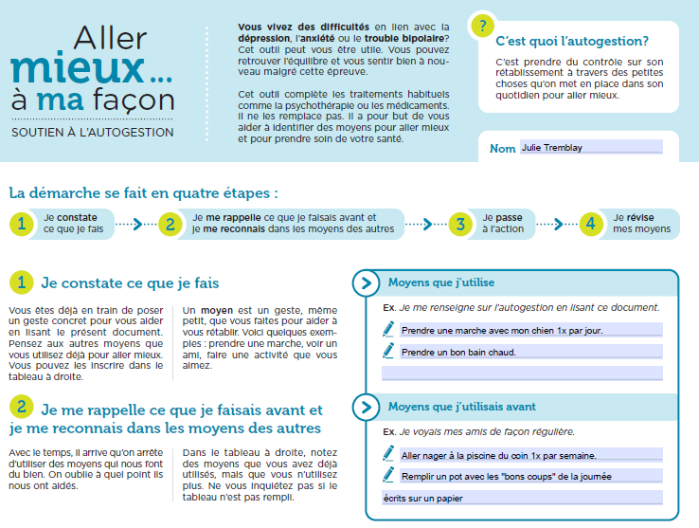

Slide 25
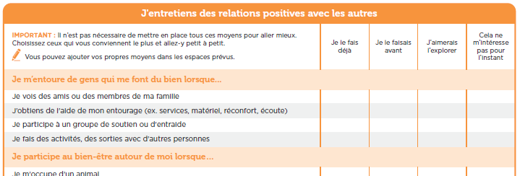
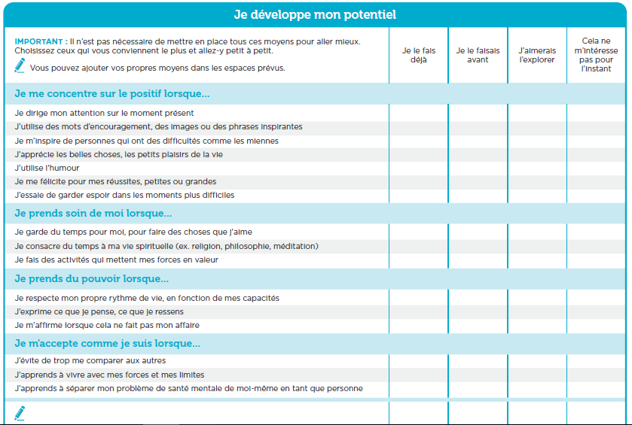
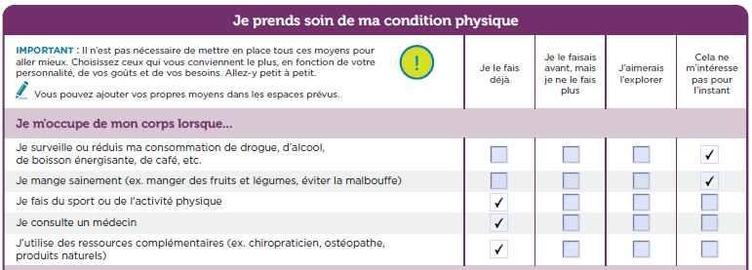
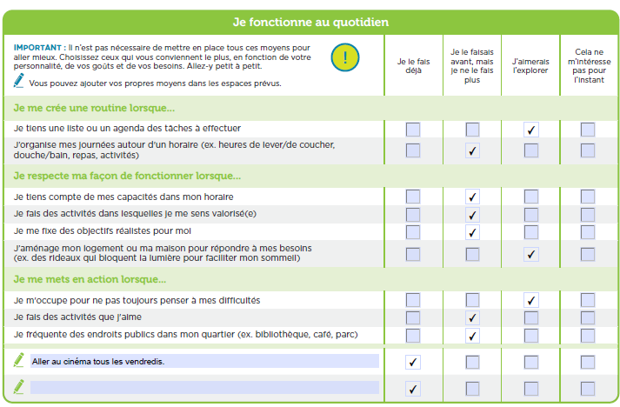

Slide 26
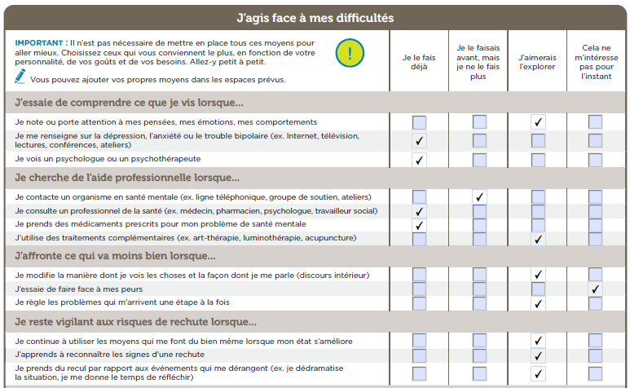

Slide 27
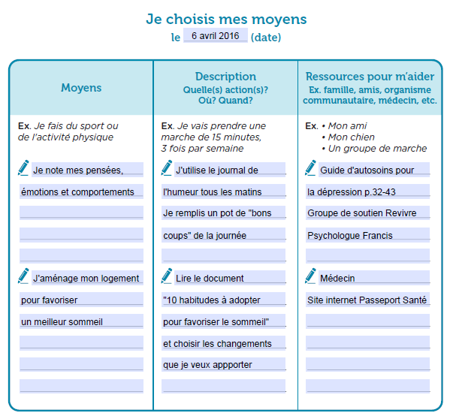

Slide 28
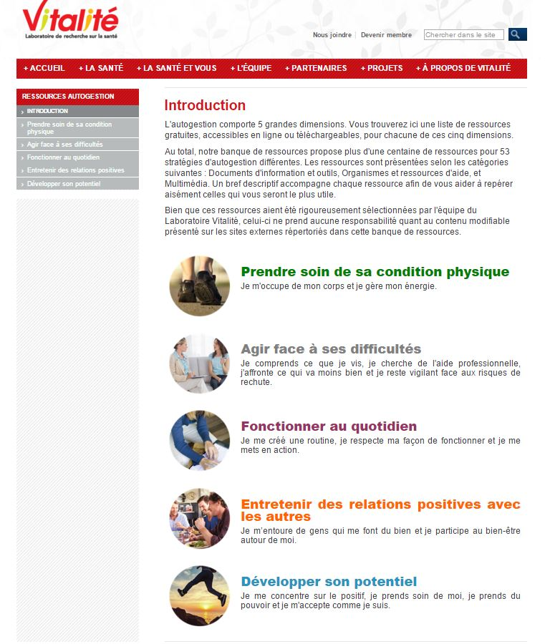
Répertoire de ressources complémentaires en ligne
https://vitalite.uqam.ca/ressources-autogestion.html

Slide 29
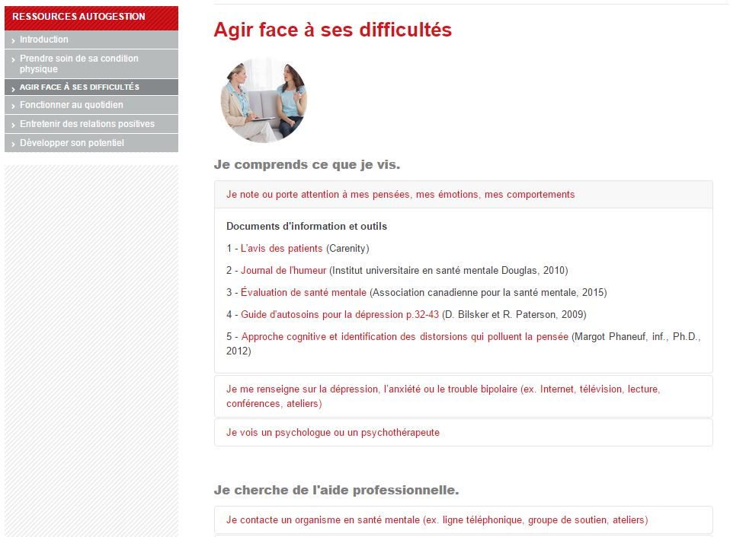

Slide 30
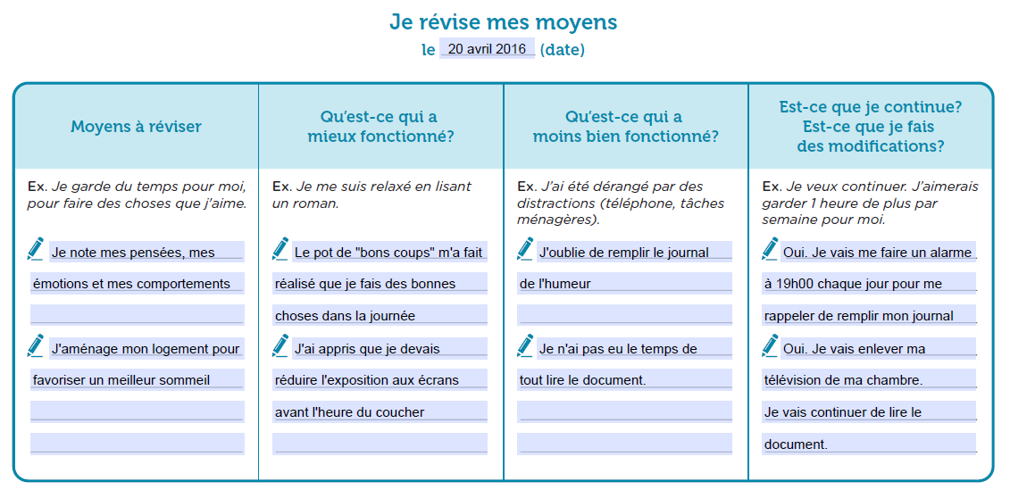

Slide 31
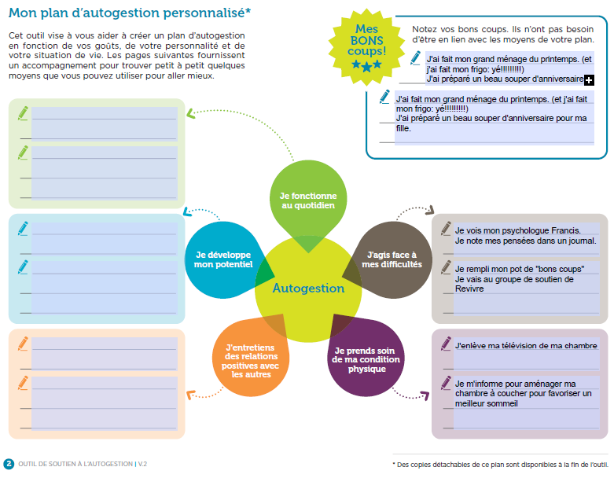

Slide 32
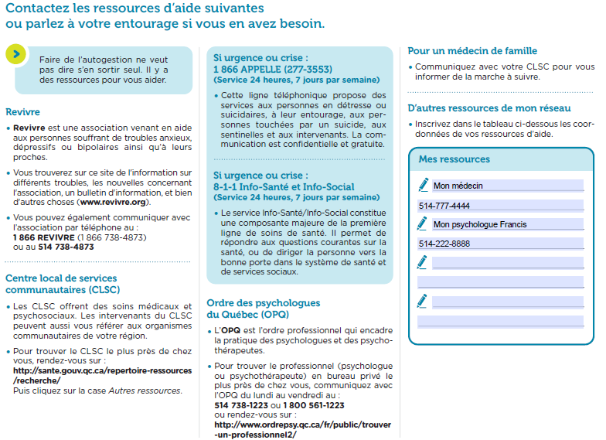

Slide 33
4. Principes de l’accompagnement

Slide 34
Aller mieux à ma façon
Principes d’utilisation
Commencer par ce qui fonctionne déjà
Inviter la personne à s’observer et à porter attention à ce qui lui fait du bien.
Souligner l’importance des actions, des intentions et des efforts que la personne fait déjà pour aller mieux.
L’encourager à continuer de les faire.
Rapetissez le changement: vous en faites déjà de l’autogestion!

Slide 36
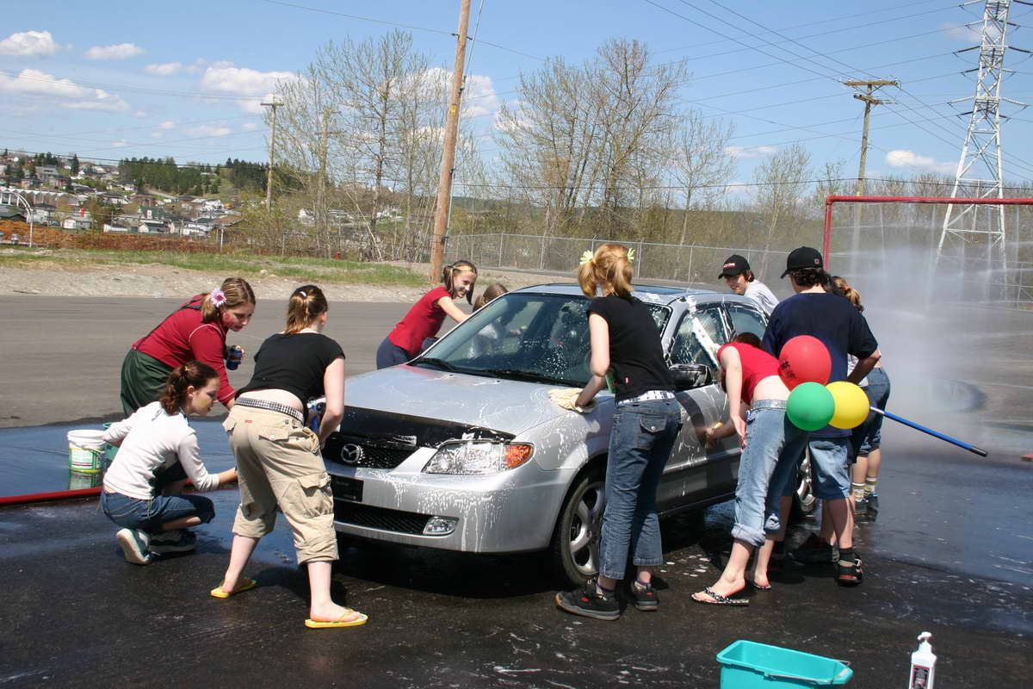

Slide 37
Aller mieux à ma façon
Principes d’utilisation
2. Accompagner sans imposer
Objectifs réalistes, mais motivants pour la personne (pas pour l’intervenant!)
Gestion du risque, sentiment de responsabilité
Respecter son rythme, ses choix

Slide 38
Aller mieux à ma façon
Principes d’utilisation
3. Cultiver l’espoir et la prise de pouvoir
Rappeler à la personne qu’elle a les capacités nécessaires, qu’elle est sur la voie du rétablissement

Slide 39
Aller mieux à ma façon
Principes d’utilisation
4. Avoir une approche réaliste et progressive
Pas nécessaire d’adopter toutes les stratégies!
Planifier et accumuler des petits succès pour construire la confiance

Slide 40
Aller mieux à ma façon
Principes d’utilisation
5. Reconnaître le caractère dynamique du rétablissement
Il y aura des hauts et des bas, cela fait partie du rétablissement
Réviser son plan d’autogestion régulièrement

Slide 41
Quelle utilisation possible voyez-vous avec cet outil?
Quels sont les barrières et les éléments facilitant l’utilisation de cet outil dans votre milieu?

Slide 42
5. Évaluation de l’outil

Slide 43
Évaluation en première ligne
Trois sites d’implantation (CISSS de Laval, UMF Baie-Comeau et Rimouski)
82 professionnels (groupes de discussion)
Aide à la communication
Augmente l’autogestion
Bonnes pratiques répertoriées devant être diffusées
71 personnes utilisatrices ont complété des questionnaires
86% jugent la qualité de l’outil «excellente» ou « bonne»
87% le recommanderaient à un ami
80% rapportent que l’outil les a aidé: rôle actif dans le rétablissement, meilleure connaissance de soi, encouragement et espoir, autogestion
Aucun effet négatif rapporté

Slide 44
6. Se procurer l’outil

Slide 45
Comment se procurer l’outil?
Écrire à : pourallermieux@uqam.ca
PDF pour impression papier (GRATUIT; Français/Anglais)
PDF dynamique (GRATUIT; Français/Anglais)
Copie cartonnée en couleur avec plan d’autogestion détachable (0,86$ l’unité; 1$ taxes comprises; Français seulement)

Slide 46
7. Développements à venir

Slide 47
Les développements à venir
Meilleures pratiques à diffuser (capsules vidéo + courts textes vulgarisés)
Mécanisme d’échange entre les utilisateurs de l’outil et ses concepteurs
Outil disponible en ligne www.allermieuxamafacon.ca et www.gettingbettermyway.ca

Slide 48
Ce qu’il faut absolument retenir
Reconnaître ce que la personne fait déjà (rapetisser le changement)
Commencer par une seule dimension du rétablissement à la fois, celle qui est préférée par la personne (pas par l’intervenant)
Planifier des succès en identifiant le plus petit moyen possible (technique des petits pas)
Soyez des dépisteurs de potentiel (regard sur les forces, plutôt que sur les déficits)

Slide 49
8. J’avance! de Revivre

Slide 50
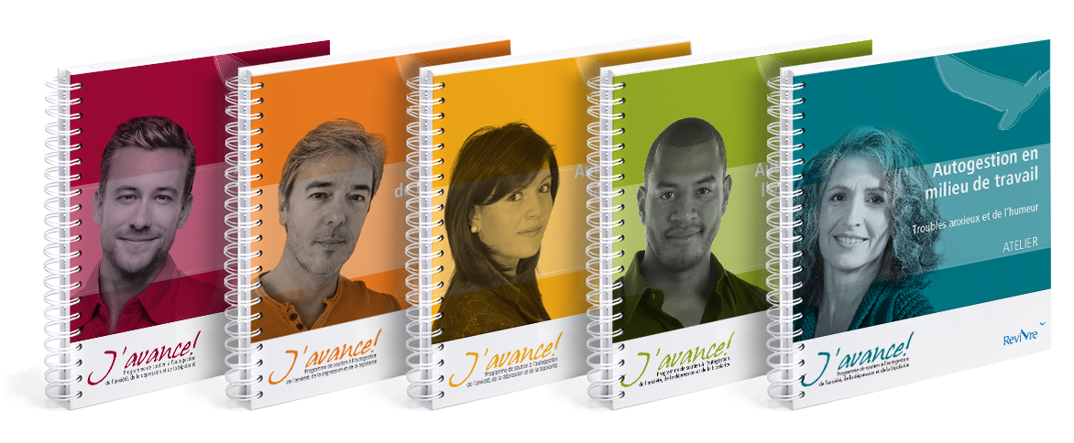
PROGRAMME DE SOUTIEN
À L’AUTOGESTION
GRAND POTENTIEL DE MISE À L’ÉCHELLE
PARTENARIATS
50

Slide 51
Processus rigoureux de développement et de validation
Première version de l’AAD est développée en fonction des meilleures connaissances scientifiques dans le domaine
Première version est offerte et observée + entretiens individuels avec les participants
Deuxième version de l’AAD est développée à partir des observations, des commentaires de l’animateur et de l’appréciation des participants
Deuxième version est offerte et observée + entretiens avec les participants + avis d’un comité d’experts multidisciplinaire
Troisième et dernière version intègre les commentaires de toutes les parties (participants, observateurs, animateurs, experts)

Slide 52
Atelier d’autogestion de la dépression
Semaine | Titre | Thèmes abordés
1 | Connaître la dépression pour mieux agir | Signes avant-coureur; pouvoir d’agir
2 | Découvrir et choisir ses alliés | Rôles des différents professionnels
3 | Remonter la pente | Surmonter le choc; régulation des émotions
4 | Bénéficier du soutien de son entourage | Communication; réalité des proches
5 | Trouver ses ancrages | Activités réconfortantes et vivifiantes
6 | Revoir ses habitudes de vie | Sommeil; alimentation; exercice; Plan d’action
7 | Voir les choses autrement | Désamorcer les filtres
8 | Apprendre à diminuer la tension | Gestion du stress
9 | S’harmoniser avec le milieu du travail | Agir pour améliorer le bien-être au travail
10 | Consolider sa boîte à outils | Bilan et suggestions pour les prochains mois
Houle J, Gauvin G, Collard B, et al. (2016). Empowering adults in recovery from depression: A community-based self-management group program. Canadian Journal of Community Mental Health, 35(2).

Slide 53
Atelier d’autogestion de la dépression
Évaluation de l’acceptabilité et de l’efficacité potentielle
Participants
46 participants répartis en quatre groupes
78% + d’un épisode de dépression (moyenne = 3)
83% prenaient des antidépresseurs
Acceptabilité
82% ont continué jusqu’à la fin
Ont assisté à 8.2 rencontres /10
Aspects les plus appréciés: effet positif du groupe, qualité de la co-animation, alternance entre théorie, pratique et discussions de groupe, qualité des fascicules remis à chaque semaine
Houle J, Gauvin G, Collard B, et al. (2016). Empowering adults in recovery from depression: A community-based self-management group program. Canadian Journal of Community Mental Health, 35(2).

Slide 54
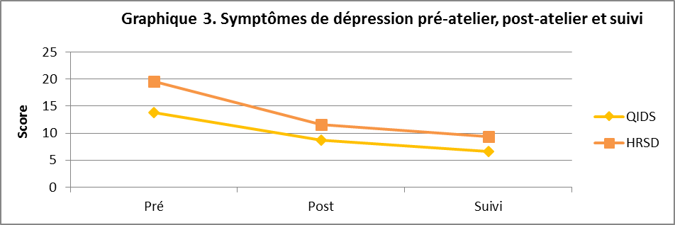
Atelier d’autogestion de la dépression
Évaluation de l’acceptabilité et de l’efficacité potentielle
Efficacité potentielle
Diminution significative des symptômes qui persiste quatre mois plus tard
Houle J, Gauvin G, Collard B, et al. (2016). Empowering adults in recovery from depression: A community-based self-management group program. Canadian Journal of Community Mental Health, 35(2).

Slide 55
Atelier d’autogestion de la dépression
Évaluation de l’acceptabilité et de l’efficacité potentielle
Efficacité potentielle
Amélioration significative des connaissances, du sentiment d’auto-efficacité et des comportements d’autogestion
Effets rapportés par les participants cohérents avec les résultats quantitatifs
Houle J, Gauvin G, Collard B, et al. (2016). Empowering adults in recovery from depression: A community-based self-management group program. Canadian Journal of Community Mental Health, 35(2).

Slide 56
Programme J’avance!
CROISSANCE SIGNIFICATIVE ET IMPACT POSITIF
1,1 million $ en investissements (secteur privé) | + 80 % croissance + 1,000 participants en 2017, pour un total de + 3 000 participants depuis 2012 | 100 ateliers / an 30 par Revivre 70 par nos partenaires | >3 000 participants à ce jour
450 professionnels et intervenants formés par Revivre | 42 experts ont participé au processus de validation | 91 % taux de satisfaction | 99 % des participants recommandent nos ateliers
56

Slide 57
9. Conclusion

Slide 58
Conclusion
L’autogestion ne signifie pas de se rétablir seul, mais plutôt de connaître les ressources disponibles (en soi et dans notre cité) et de les utiliser au bon moment, selon nos besoins, nos objectifs et nos aspirations.
La personne est maître d’œuvre de son rétablissement et c’est elle qui sait le mieux ce qui lui fait du bien et ce qui lui convient, selon ses préférences et son contexte de vie.

Slide 59
Écrivez-nous: pourallermieux@uqam.ca
Merci de votre attention!
Des questions? Des commentaires?

